Slide 1
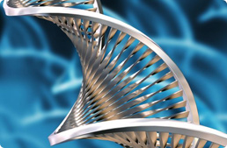
Систематика домена BACTERIA
Часть 1

Slide 2
Филум Acidobacteria (1997)
Одна из наиболее распространенных групп бактерий в окружающей среде, особенно в почвах.
Известны роды Acidobacterium, Holophaga, Geothrix, Bryobacter, Terriglobus и др. Разнообразны по физиологии.
Большинство видов не культивируются.
Процесс | A. capsulatum (1991)
Аэробное дыхание | -
Восстановление железа | +
Денитрификация | -
Восстановление нитрата | +/-
Брожение | +
Фиксация азота | -

Slide 3
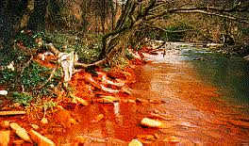
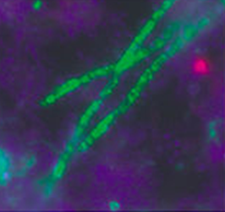
Acidobacteria capsulatum
Типовой вид. Грамотрицательные, гетеротрофные, факультативно анаэробные, подвижные (перитрих) палочки.
рН в пределах 3,0-6,0.
Выделяют экзополисахарид: защита, адгезия, адаптационная реакция, межклеточные взаимодействия.

Slide 4
Филум Fusobacteria
Класс: Fusobacteria
Порядок: Fusobacteriales
Семейство: Fusobacteriaceae
      Роды: Fusobacterium, Ilyobacter
Семейство: Leptotrichiaceae
      Роды: Streptobacillus, Leptotrichia
Род Fusobacterium – веретенообразные, грам(-), не спорообразующие палочки, варьируют по размеру, подвижности и форме. Энергию получают путем сбраживания углеводов и некоторых аминокислот. Патогены человека и животных.

Slide 5
Leptotrichia
Грам(-), неподвижные палочки 1-1,5 на 5-15 мкм. Анаэробные, мезофильные (37 °C).
Их можно обнаружить в полости рта, как часть зубной флоры, в кишечнике и в мочеполовом тракте.
L. buccalis нормальная микрофлора полости рта

Slide 6
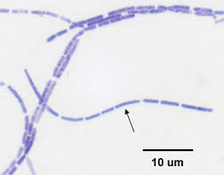
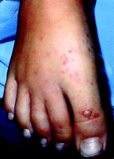
Streptobacillus
Палочковидные неподвижные бескапсульные аспорогенные грам(-), аэробные или факультативно-анаэробные бактерии.
Клетки располагаются цепочками, спонтанно превращаются в L-форму.
Вызывают болезнь укуса крысы (S. moniliformis).

Slide 7
Филум Gemmatimonadetes (2003)
Класс: Gemmatimonadetes
Порядок: Gemmatimonadales
Семейство: Gemmatimonadaceae
Род: Gemmatimonas
Вид: Gemmatimonas aurantiaca
Грам(-) палочки, подвижные, аэробы и факультативные анаэробы.
Колонии оранжевого цвета.

Slide 8
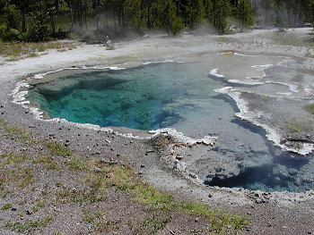
Филум Aquificae
Класс: Aquificae
Порядок: Aquificales
Семейство: Aquificaceae
Род: Aquifex
Экстремально термофильные бактерии: 85-95 °C.
Хемолитоавтотрофы, аэробы и анаэробы; получают энергию путём окисления водорода кислородом воздуха с образованием воды.
2 H₂ + O₂ → 2Н₂O
Первый представитель – Aquifex pyrophilus – был открыт в 1992 г.

Slide 9
Филум Deinococcus-Thermus
Класс: Deinococci
Порядок: Deinococcales
Семейство: Deinococcaceae
Род: Deinococcus
Семейство Thermaceae
Роды: Thermales, Thermus, Meiothermus, Marinithermus, Oceanithermus, Vulcanithermus
Все представители филума грамотрицательные, хотя представители рода Deinococcus окрашиваются положительно по методу Грама.
Аэробы и хемоорганотрофы.
Встречаются повсеместно.

Slide 10
Thermus
Thermus aquaticus известен своей Taq-полимеразой. Может синтезировать нити до температуры 97,5 °С, оптимальная температура 70 °C
Хемоорганогетеротрофы, используют несколько субстратов для роста, в том числе углеводы, аминокислоты, карбоновые кислоты и пептиды.

Slide 11
Deinococcus
Deinococcus radiodurans – один из самых радиорезистентных организмов в мире. Выдерживает ионизирующее излучение 10-60 кГр.
Защитные механизмы:
  репарации ДНК,
  белки защиты,
  накопление Mn(II),
  экспорт поврежденной ДНК,
  генетическое резервирование
  восстановление высыханием
D. radiophilus активен против перекисного окисления липидов низкой плотности, что способствует снижению развития атеросклероза

Slide 12
Филум Thermotogae
Класс: Thermotogae
Порядок: Thermotogales
Семейство: Thermotogaceae
Роды: Thermoroga, Geotoga, Petrotoga, Thermosipho и др.
Грамотрицательные, анаэробные, термофильные и гипертермофильные бактерии. Диапазон температур 47-88 °C с оптимумом 80 °C; значения рН между 5.2-9.0 с оптимальным ростом на уровне 8,0.
Свободно живущие и подвижные, используют нескольких боковых жгутиков.
Окружены одной липидной мембраной

Slide 13
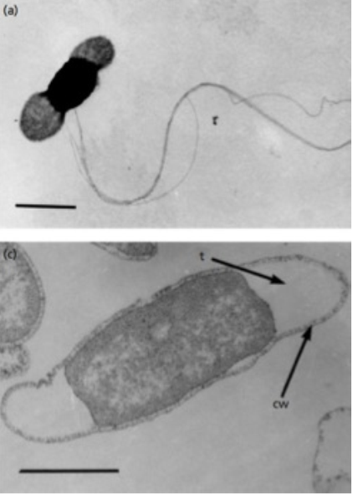
Thermotoga petrophila
Типовой вид – палочки 2-7×0,7-1 мкм. Клеточная стенка содержит тонкий слой пептидогликана с минимальными сшивками.
В процессе метаболизма используют сложные углеводороды, выделяя газообразный водород, поэтому могут использоваться как источник энергии, альтернативный ископаемому топливу (биотопливо).
Термостабильная ферментативную активность также имеет практическое применение в производстве фармацевтических препаратов, химических веществ.

Slide 14
Филум Chrysiogenetes
Класс: Chrysiogenetes
Порядок: Chrysiogenetales
Семейство: Chrysiogenetaceae
Род: Chrysiogenes
Chrysiogenes arsenatis — облигатные анаэробы хемолитоавтотрофные, используют арсенат как конечный акцептор электронов при «арсенатного дыхания».
В качестве донора электронов использует ацетат, пируват, D- и L-лактат, фумарат, сукцинат и малат.
Грам(-) палочки, подвижные (монотрих) 1-2×0,5-0,75 мкм. Оптимальный рост при 25-30 °С.

Slide 15
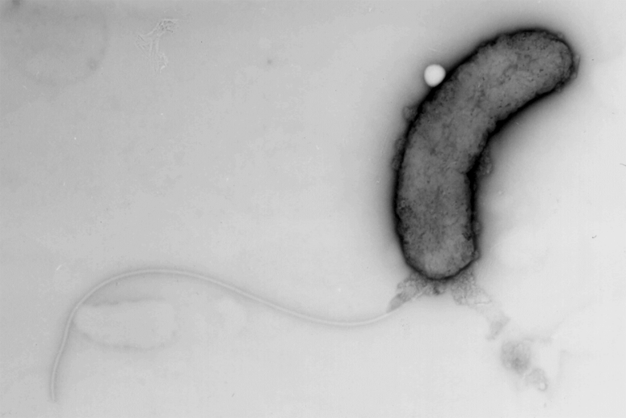
Филум Deferribacteres
Класс: Deferribacteres
Порядок: Deferribacterales
Семейство: Deferribacteraceae
Роды: Denitrovibrio, Deferribacteres,
Calditerrivibrio, Flexistipes, Geovibrio
Род Deferribacter – изогнутые палочки (0,3-0,5×1-5 мкм), не спорообразующие, подвижные, жгутики полярные, грамотрицательные. Акцепторы электронов: Mn (IV), Fe (III) нитрат. Используют пептоны, органические кислоты и H₂. Оптимальный рост при 60 °С ( 50-65 °С), рН 6,5 (5-8) и NaCl 20 г/л (0-50 г/л). Один из видов, Deferribacter thermophilus, изолирован из нефтяного пласта в Северном море.

Slide 16
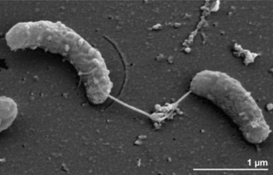
Calditerrivibrio nitroreducens
Род Calditerrivibrio – вибрионы
0,4-0,5×1,4-2 мкм, подвижные
неспорулирующие
жгутики полярные
грамотрицательные
Анаэробы, каталазоотрицательные, хемоорганогетеротрофы.
Восстанавливают нитраты до аммония. Используют пептоны, органические кислоты, как доноры электронов. Оптимальный рост при 55 °С (30-65 °С), рН 7-7,5 (5,5-8).
Один из видов, Calditerrivibrio nitroreducens, изолирован из горячих источников в Японии.

Slide 17
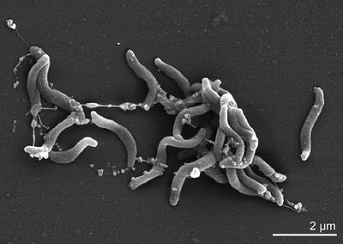
Denitrovibrio acetiphilus
Denitrovibrio – вибрионы
0,5-0,7×1,7-2 мкм
в парах или цепочках
жгутики биполярные
анаэробы, гетеротрофные
Восстанавливают нитрат до аммиака.
Оптимальный рост: 35-37 °C, рН 6,5-8,6 2-4 % NaCl.
Denitrovibrio acetiphilus был выделен из колонки, моделирующей условия бурения морских нефтяных скважин. Способность этого организма к восстановлению нитратов имеет экономическое значение, устраняя необходимость применения дорогостоящих биоцидов для снижения образования сероводорода, и в настоящее время используется для оптимизации добычи нефти в морских скважинах.

Slide 18
Филум Fibrobacteres
Класс: Fibrobacteres
Порядок: Fibrobacterales
Семейство: Fibrobacteraceae
Род: Fibrobacter (1988)
F. intestinalis, F. succinogenes
Грамотрицательные, облигатно анаэробные бактерии рубца жвачных животных, осуществляющие деградацию растительной целлюлозы.
Выделяют ферменты: глюканазы, ксиланазы, эстеразы и др.
Метаболиты – формиат, ацетат и сукцинат.

Slide 19
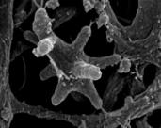
Филум Verrucomicrobia
Класс: Verrucomicrobiae
Порядок: Verrucomicrobiales
Семейство: Akkermansiaceae
  Род: Akkermansia
Семейство: Verrucomicrobiaceae
  Роды: Prosthecobacter, Verrucomicrobium и др.
Класс: Opitutae
Порядок: Opitutales
Семейство: Opitutaceae
  Роды: Alterococcus, Opitutus
Порядок: Puniceicoccales
Семейство: Puniceicoccaceae
  Роды: Cerasicoccus, Coraliomargarita, Pelagicoccus и др.
Verrumicrobium spinosum
Coraliomargarita akajimensis

Slide 20
Филум Verrucomicrobia
Характерно наличие особых выростов клеток (простеки - 1, бородавки - 2).
Выделяют из почвы, пресной воды и экскрементов.
Некоторые представители – автотрофы, способны окислять метан при экстремально низких значениях рН.
3
Накапливают гликоген до 36% от сухого веса.
1
2

Slide 21
Akkermansia muciniphila
Akkermansia muciniphila
Бактерии присутствуют в пищеварительном тракте человека (3-5%), их количество снижается при ожирении.
Могут быть использованы для борьбы с ожирением и диабетом 2 типа: употребление в пищу бактерий увеличивает толщину стенки кишечника, за счет муцина, который блокирует поглощение пищи организмом.
  Муцины, мукопротеины – высокомолекулярные гликопротеины, содержащие кислые полисахариды. Имеют гелеобразную консистенцию.

Slide 22
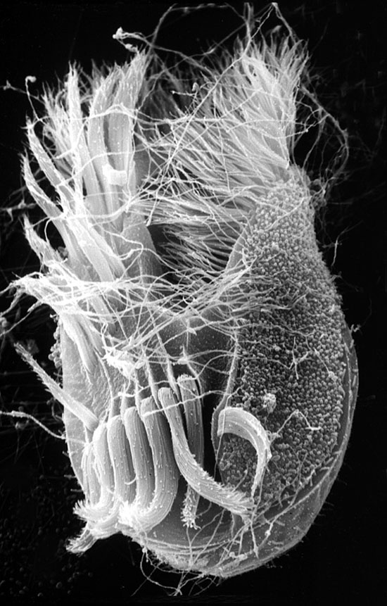
Verrucomicrobia – эктосимбионты
Verrucomicrobia сейчас занимают видное место в исследованиях бактериального тубулина.
Морские реснитчатые инфузории (Euplotidium) несут на наружной части спины группу бактерий (epixenosomes).
Каждая бактерия выстреливает длинную нить до 40-мкм. В лабораторных условиях Euplotidia, которые несут эти симбионты, сопротивляются поеданию другими инфузориями.

Slide 23
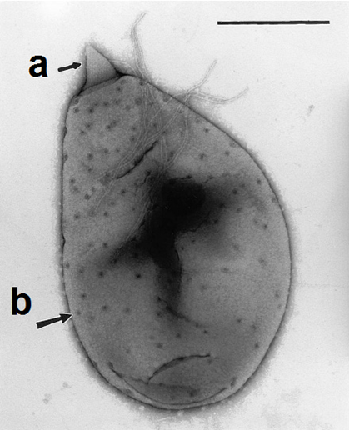
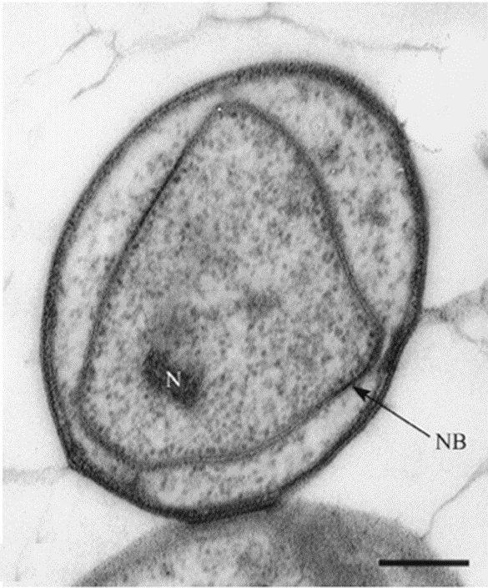
Филум Planctomycetes
Класс: Planctomycetia
Порядок: Planctomycetales
Семейство: Planctomycetaceae
Роды: Gemmata, Pirellula, Planctomyces
Особенности планктомицетов:
Planctomyces
Gemmata
Отсутствует пептидогликан в клеточной стенке, вместо него – гликопротеин, содержащий остатки глутамата
Наличие компартментов в цитоплазме
Ограничение нуклеоида двойной мембраной
Чередование неподвижных и подвижных форм
Размножение почкованием

Slide 24
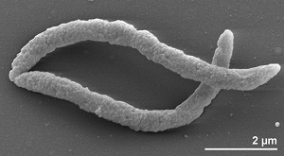
Филум Synergistetes
Класс: Synergistia 2009
Порядок: Synergistales
Семейство: Synergistaceae
Роды: Acetomicrobium, Aminobacterium, Aminomonas, Anaerobaculum, Jonquetella, Synergistes и др.
Палочки или вибрионы.
Населяют большинство анаэробных сред:
ЖКТ животных, почву, нефтяные скважины и очистные сооружения.
Обнаруживаются при местных инфекциях: кисты, абсцессы, заболевания пародонта, инфекции мягких тканей.
Synergistetes могут считаться условно-патогенными микроорганизмами
Aminobacterium colombiense
Aminomonas paucivorans

Slide 25
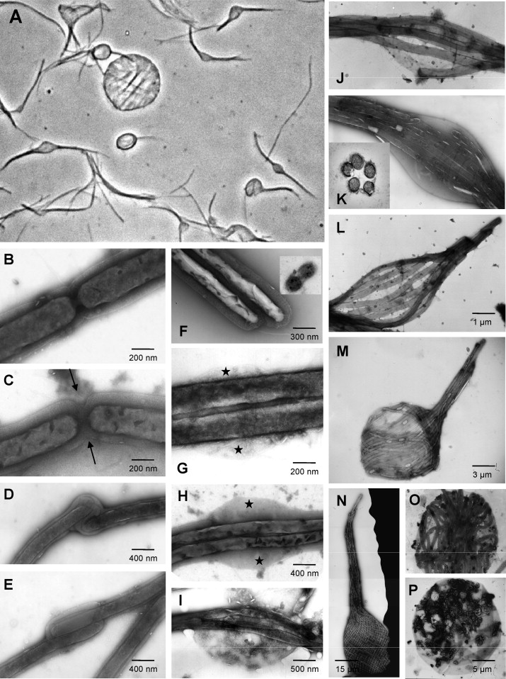
Филум Dictyoglomi
Класс: Dictyoglomia
Порядок: Dictyoglomales
Семейство: Dictyoglomaceae
Род: Dictyoglomus
Экстремально термофильные облигатно анаэробные грамотрицательные бактерии. Формируют глобулы из клеток, объединенных общей оболочкой
Изолированы из горячих источников
Продуцируют термостабильные ферменты

Slide 26
Филум Bacteroides/Cytophaga
Классы: Bacteroidetes, Flavobacteria, Sphingobacteria, Cytophagia
Класс: Bacteroidetes
Порядок: Bacteroidales
Семейство: Bacteroidaceae
Род: Bacteroides
Грамотрицательные, неподвижные палочки. Хемоорганогетеротрофы, облигатные анаэробы.
Представители нормальной микрофлоры кишечника, составляют 10¹⁰-10¹¹ клеток/г
Оппортунистические патогены. Некоторые виды способны вызывать анаэробные инфекции у человека: хронический синусит, воспаление среднего уха, инфекции ротовой полости, абсцессы и некротическую пневмонию, ингибируют функцию лейкоцитов.
Bacteroides fragilis

Slide 27
Филум Bacteroides/Cytophaga
Класс: Flavobacteria
Порядок: Flavobacteriales
Семейство: Flavobacteriaceae
Роды (102 рода): Flavobacterium и др.
Flavobacterium – грамотрицательные, неподвижные и подвижные, палочки, пигмент от желтого до оранжевого (каротиноиды и флексирубин). Аэробные, микроаэрофильные. Хемоорганотрофы.

Slide 28
Род Flavobacterium
Типовой вид Flavobacterium aquatile Обитают в почве, морской и пресной воде, продуктах, молоке, в больничных учреждениях, есть патогены человека.
F. meningosepticum возбудитель менингита.
F. columnare вызывают заболевания у пресноводных рыб.
F. psychrophilum вызывает бактериальную болезнь холодной воды (BCWD) у лососевых и радужной форели
Flavobacterium columnare

Slide 29
Филум Bacteroides/Cytophaga
Класс: Sphingobacteria
Порядок: Sphingobacteriales
Семейство: Sphingobacteriaceae
Роды: Sphingobacterium, Pedobacter и др.
Семейство: Chitinophagaceae
Роды: Chitinophaga и др.
Sphingobacterium canadense
Род Sphingobacterium палочки 0,3×1,3-1,6 мкм.
Некоторые подвижные (скользящее движение). Желтоватые колонии. Аэробные, хемоорганотрофные. Содержат сфингофосфолипиды с разветвленной цепью.
Изолированы из клинических образцов человека, патогенность не установлена.
Род Pedobacter – выделены из почвы.

Slide 30
Филум Bacteroides/Cytophaga
Класс: Cytophagia
Порядок: Cytophagales
Семейство: Cytophagaceae
Роды: Cytophaga, Flexibacter, Sporocytophaga и др.
Cytophaga – скользящие бактерии, обладают способностью разрушать целлюлозу. Выделяют внеклеточные ферменты: экзо- и эндо-глюканазы, ксиланазы и гемицеллюлазы.
Играют важную роль в углеродном цикле, осуществляя минерализацию растительных остатков
Cytophaga

Slide 31
Филум Bacteroides/Cytophaga
Flexibacter – грамотрицательные хемоорганотрофные палочки, длина 5-100 мкм. Очень гибкие, подвижные скольжения. Колонии желтого цвета.
Выделяются из морской среды, почвы.
Почвенные виды, такие как Flexibacter canadensis восстанавливает NO₃ и NO₂ до N₂.
Flexibacter

